Slide 1
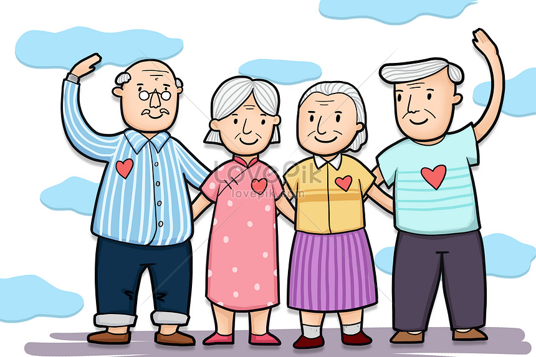
«Серебряный возраст»
Номинация: Активная жизнь
(практике более 3 лет)
Г. Зеленогорск, Красноярский край

Slide 2

Места проведения занятий
Клуб по месту жительства «Преодоление» -
структурное подразделение МБУ «Спортивный комплекс»
Дворец спорта «Нептун»

Slide 3
ЦЕЛЕВАЯ АУДИТОРИЯ
Лица пожилого и старшего возраста
Мужчины 17 человек
Женщины 67 человек

Slide 4
Направления проекта
настольный теннис – 1 час/5 дней
танцевальная группа «Вдохновение» - 1 час/2 дня
дартс – 1 час/2 дня
оздоровительная гимнастика – 1 час/5 дней
скандинавская ходьба – 1 час/5 дней
ОФП – 1 час/5 дней
плавание – 45 мин. /2 дня

Slide 5
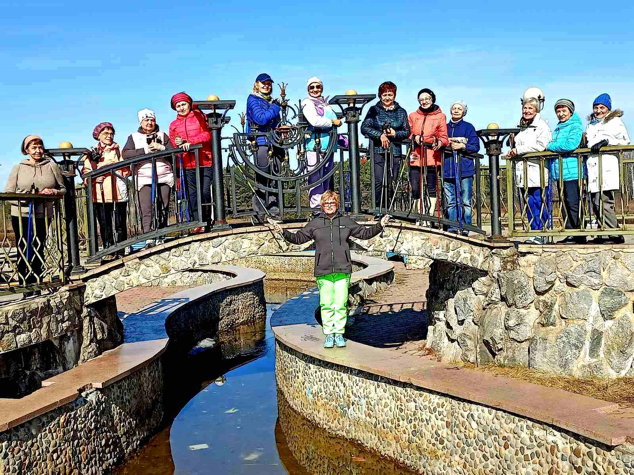
Скандинавская ходьба
1 час/5 дней
Прогулки на свежем воздухе
Понедельник, вторник, среда, четверг, пятница

Slide 6
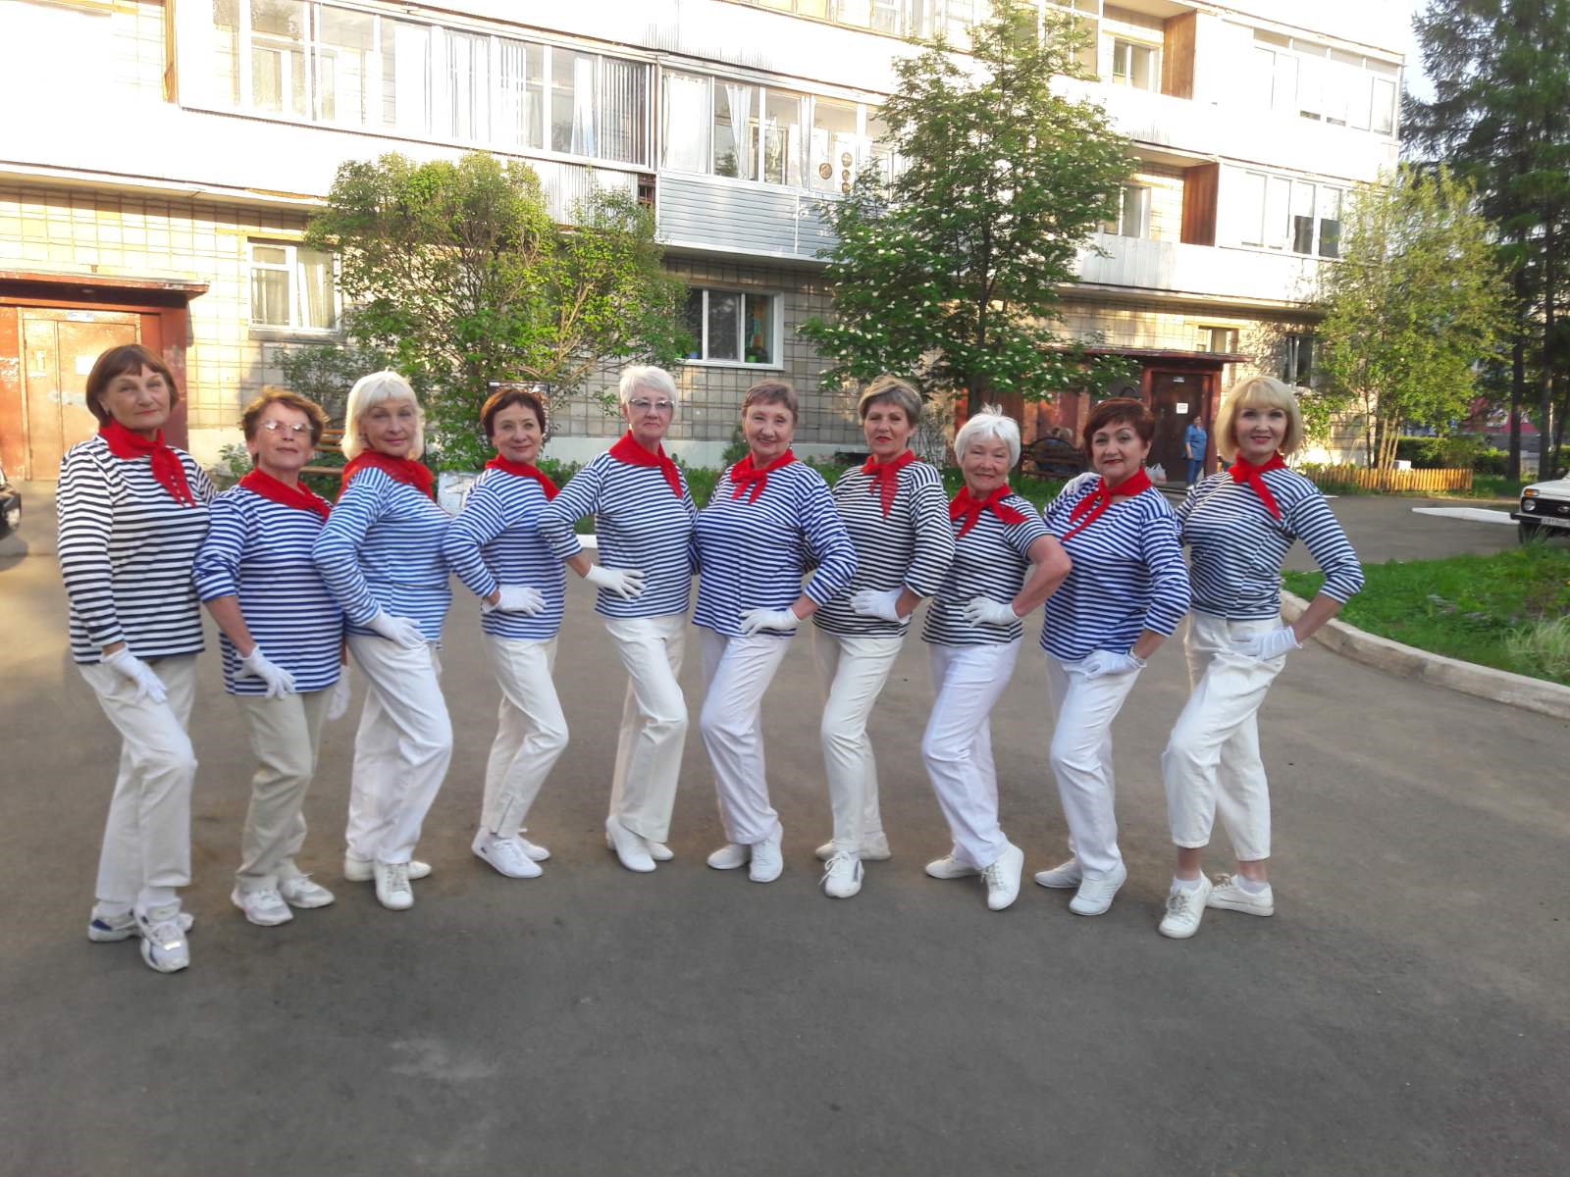
Танцевальная группа «Вдохновение»
1 час/2 дня
Вторник, четверг

Slide 7
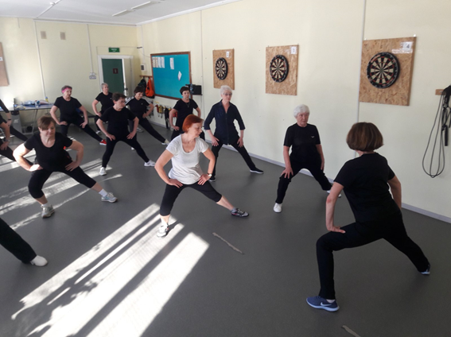
Оздоровительная гимнастика
1 час/5 дней
Понедельник, вторник, среда, четверг, пятница

Slide 8
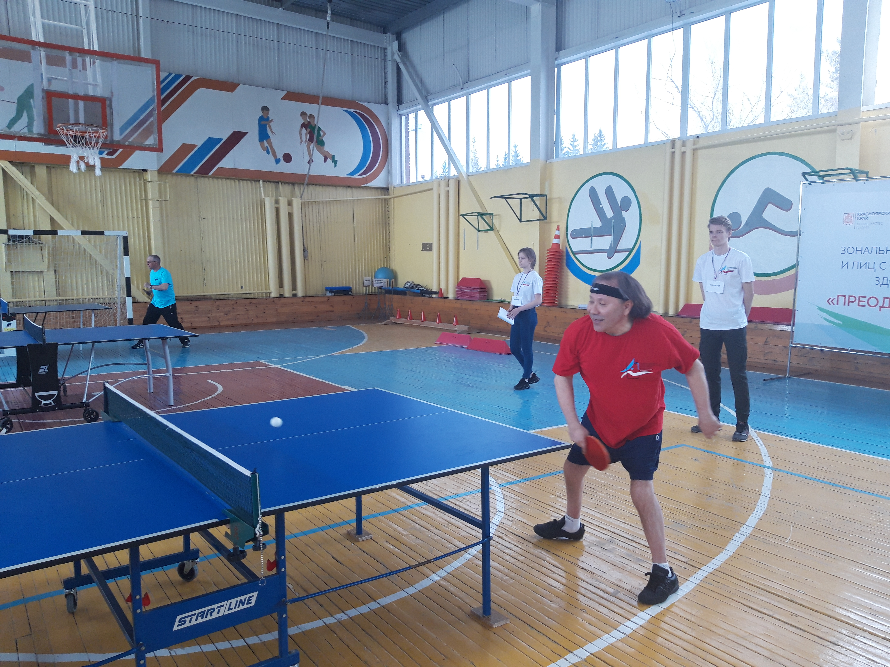
Настольный теннис
1 час/5 дней
Понедельник, вторник, среда, четверг, пятница

Slide 9
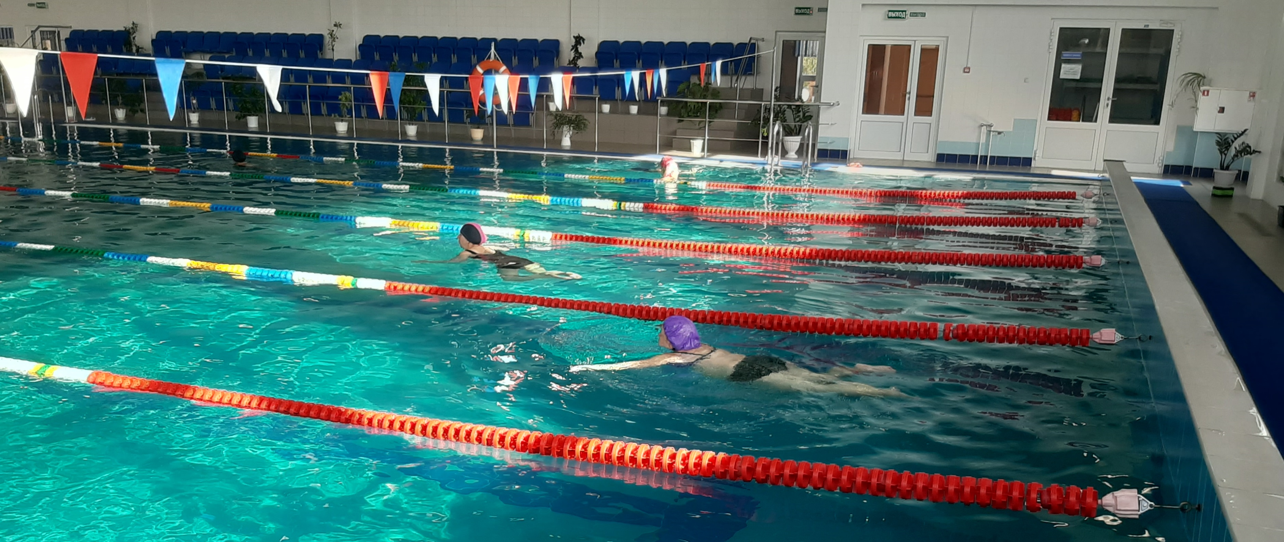
Плавание
45 мин./ 2 дня
Вторник, четверг

Slide 10
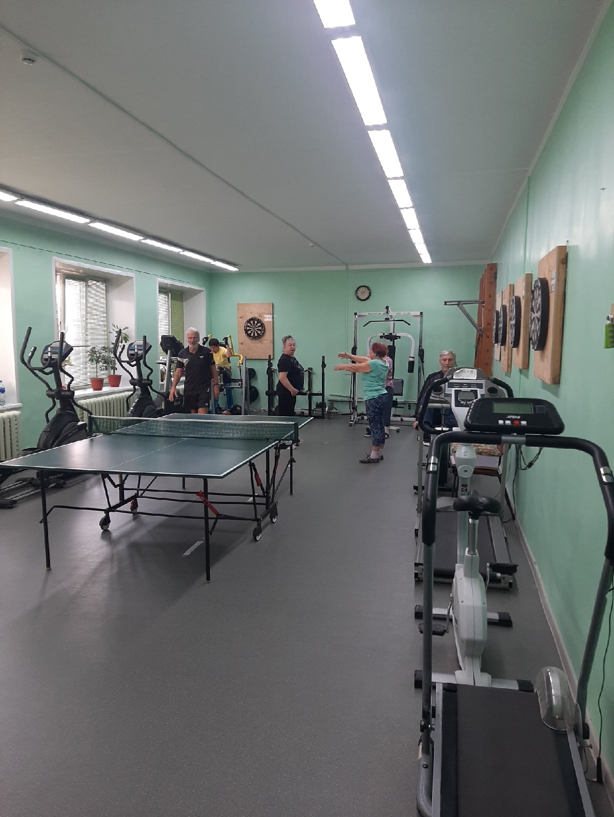
Общая физическая подготовка
1 час/5 дней
Понедельник, вторник, среда, четверг, пятница

Slide 11
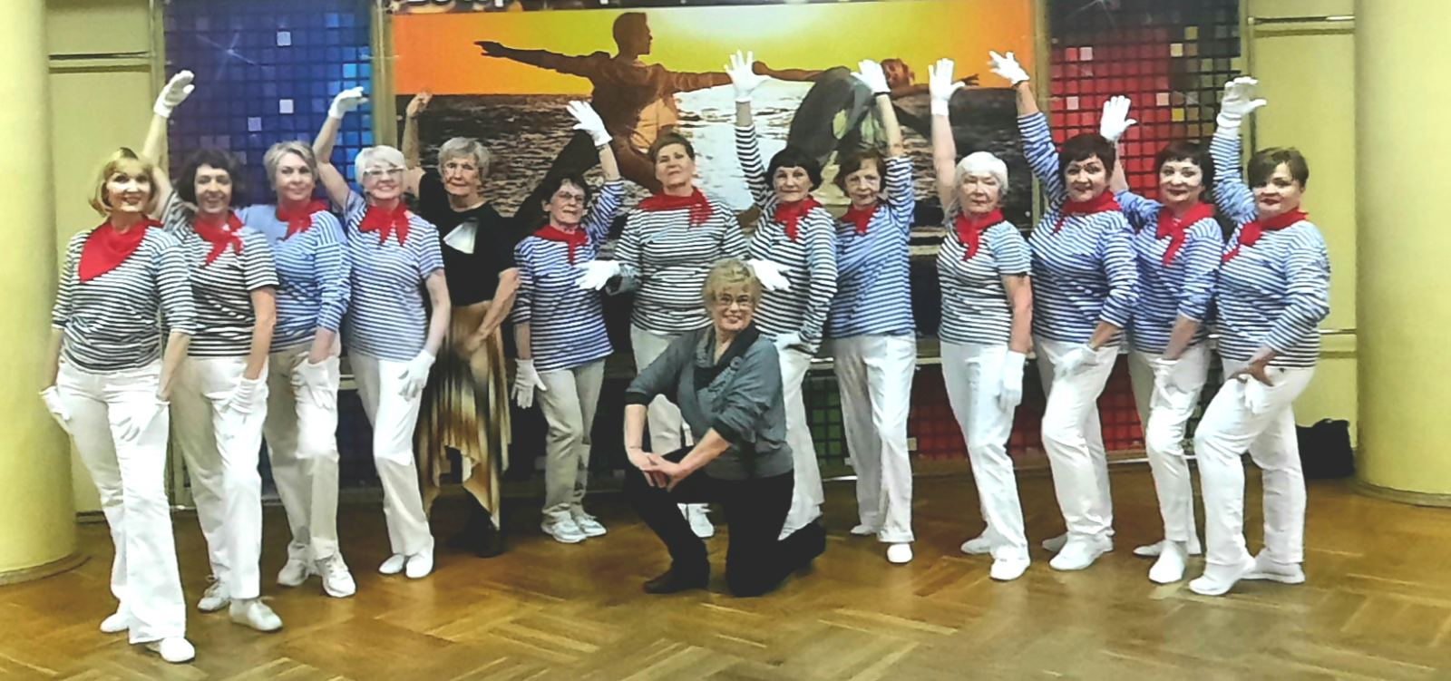
Своей работой мы доказываем, что люди пожилого возраста могут быть активны, бодры и энергичны. И самое главное - найти себе применение, быть активным членом общества.

